Slide 1
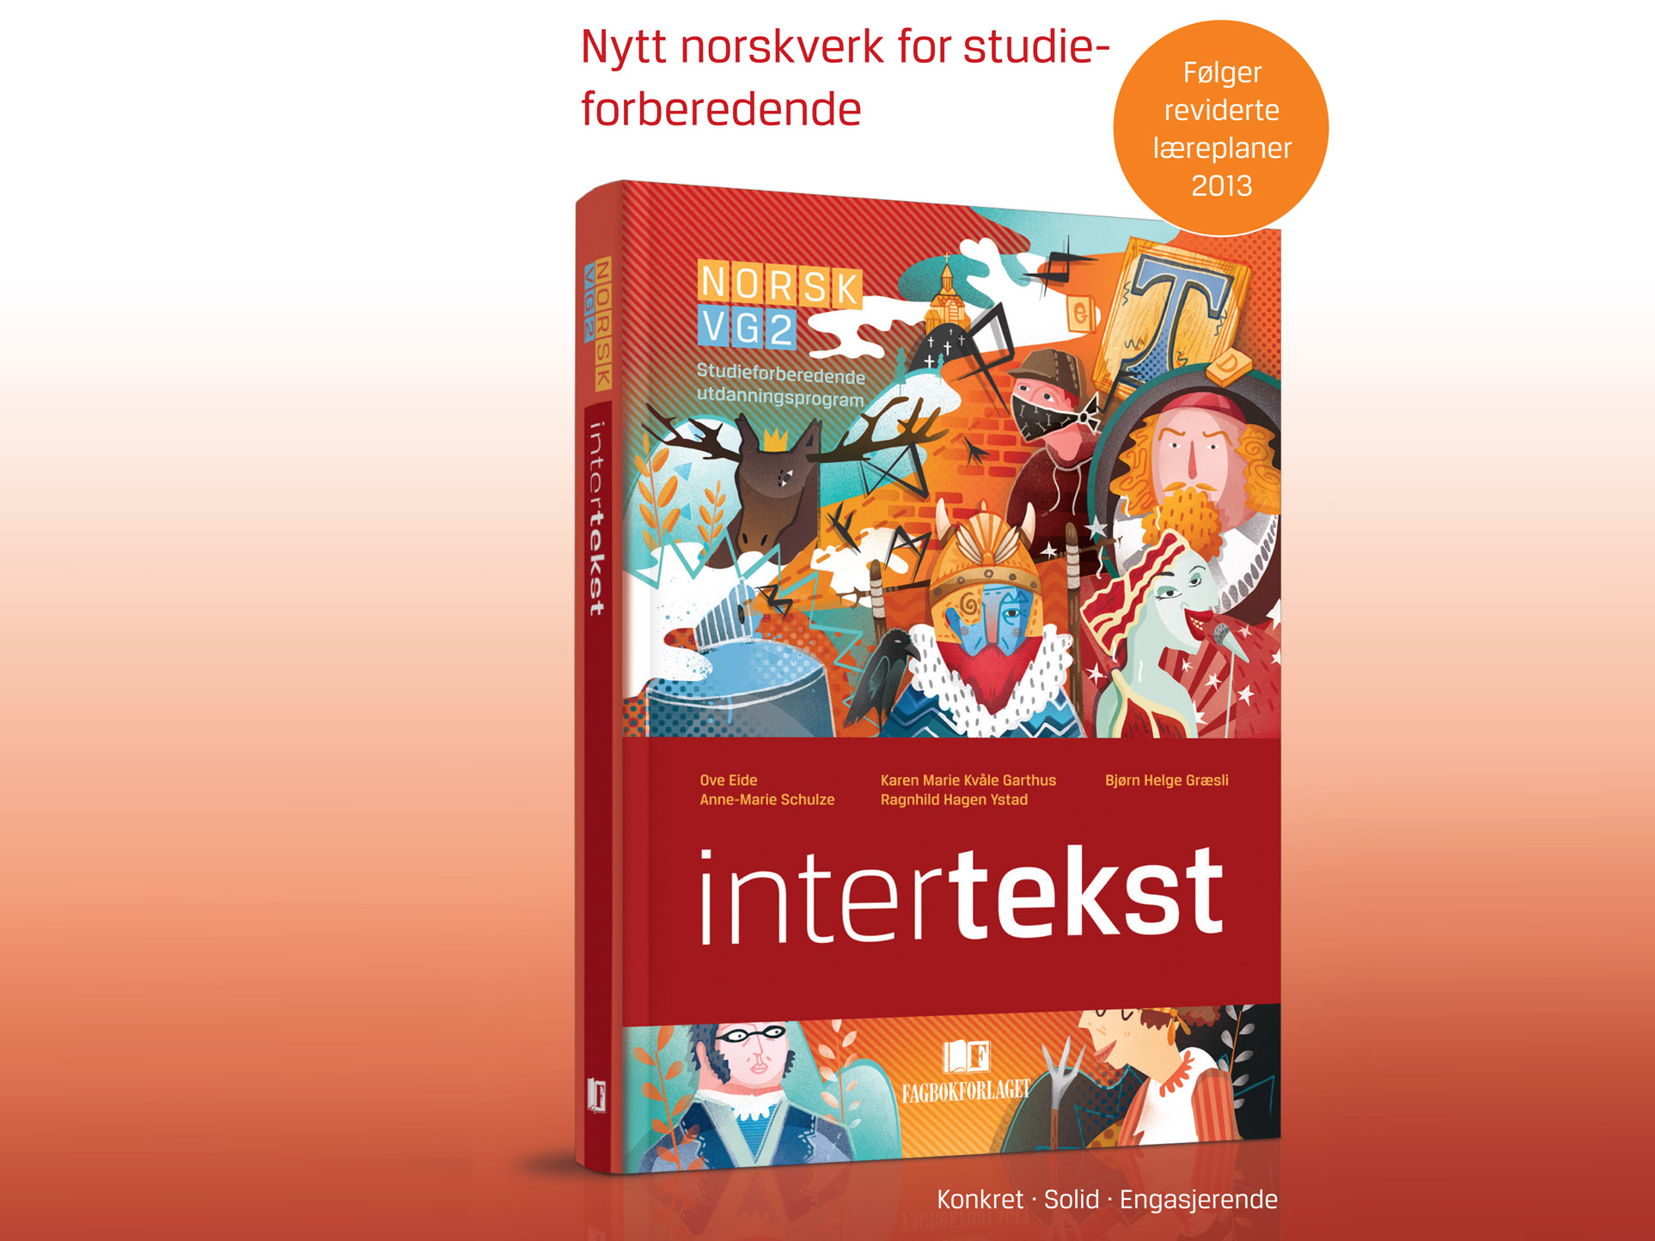

Slide 2
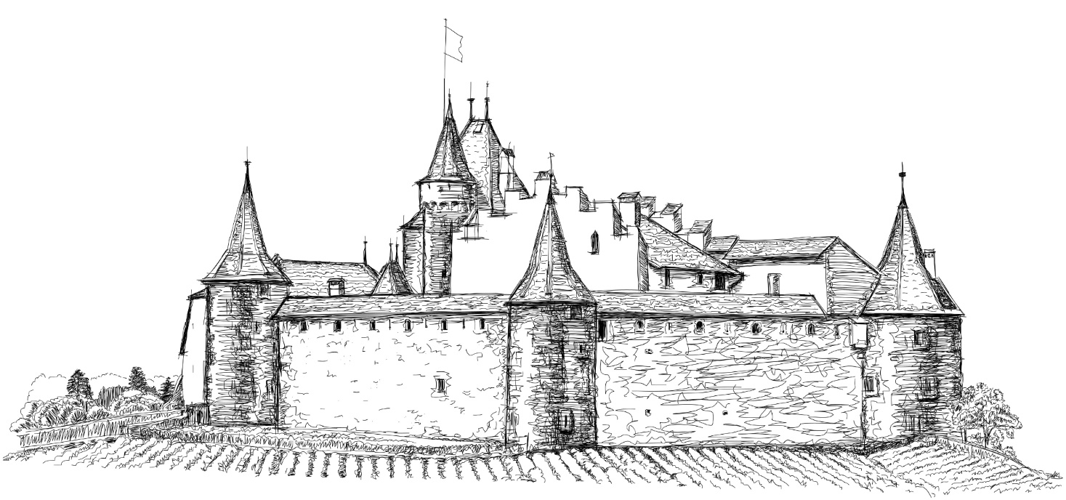
Middelalderen
År 500-1500
Viktoriya/Shutterstock
2
Notes:
Før 500: Antikken
Etter 1500 Renessansen2

Slide 3
Førlesingsoppgaver
Hva tenker du når du hører ordet middelalder?
Hvilke personer eller historier fra norrøn tid kjenner du?

Slide 4
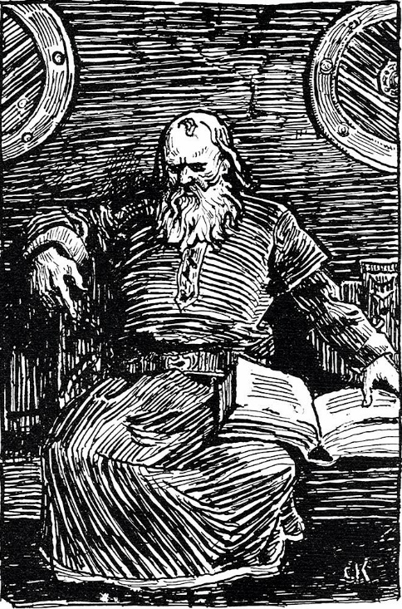
Sagaen er tett og fast, og likevel full av saft
(Sigurd Hoel)
Christian Krohg (1896)

Slide 5
Viktige stikkord for perioden
vikingtid og norrøn mytologi
runer og latin
norrøn litteratur: eddadikt, skaldekvad og sagalitteratur
verdier som ære, tapperhet og tilhørighet til ætten

Slide 6
Middelalderen
Middelalder betyr mellomtid, tiden mellom
oldtiden og den nyere tid:
tidlig middelalder fra 500–1000
høymiddelalder fra 1000–1300
senmiddelalder fra 1300–1500

Slide 7
Norrøn mytologi
Ed ved ringen
tror jeg Odin sverget
hvem vil da vøre hans ord? Med svik og list
tok han Suttungs drikk
og Gunnlod satt etter i gråt.
Fra Håvamål

Slide 8
Polyteistisk religion med mange guder:
Tor, Odin, Balder, Frigg, Njord og Frøya
Hov
Blot

Slide 9
Vår eldste litteratur
Runer på Tunesteinen:
ekwiwaRafter ·woduri dewitadahalaiban:worahto [...] [...] h:woduride:staina.
Dette kan være en mulig oversettelse:
Jeg,Vi, til minne omVodurid, brødherren, gjorde runer Jeg overdroVodurid steinen.Tre døtre forberedte gravølet, de kjærligste/mest gudebårne av arvingene

Slide 10
Norrøn litteratur
Tre hovedsjangre:
Eddadikt
Skaldekvad
Sagaer

Slide 11
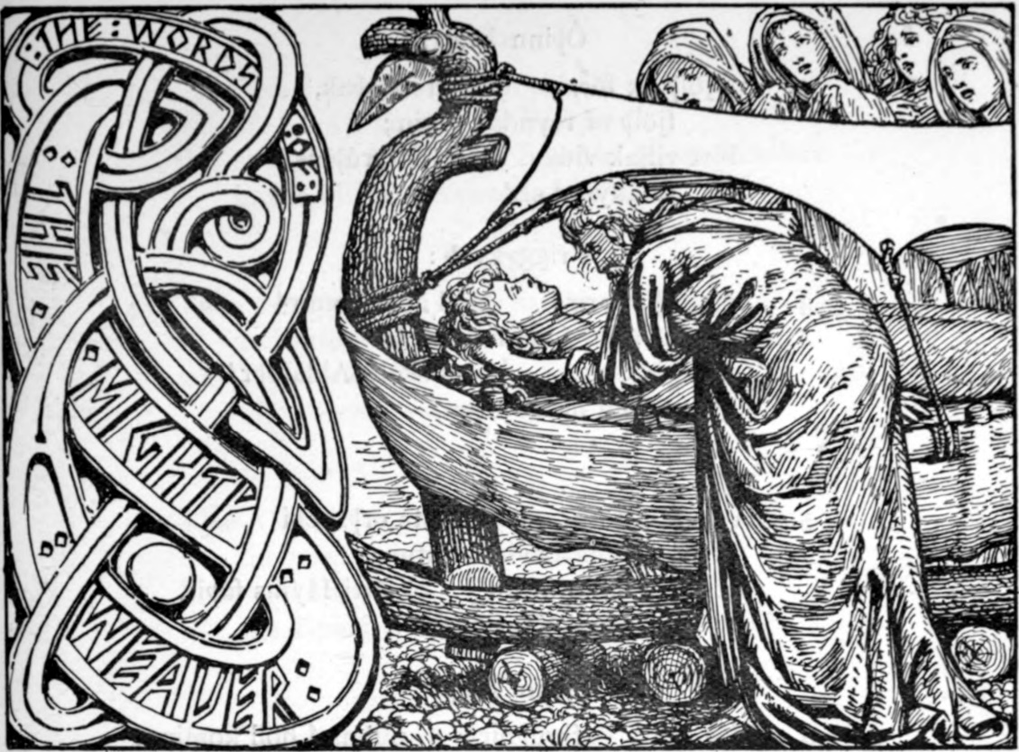
Eddadikt
Eddakvadene blir regnet som de eldste.
De forteller om gudene og om hvordan verden ble til.
W.G. Collingwood/Wikimedia Commons

Slide 12
Rim, rytme og form i Eddadiktene
Allitterasjon – også kalt bokstavrim: Eks.: «Vreid var Vingtor (då han vakna) ...»
Innrim – en lydkombinasjon inne i et ord kommer igjen i et annet ord i samme verselinje («hage» – «laga»)
Kenning – en omskrivning, metafor, hvor det brukes to eller flere substantiv for å få fram et annet, f.eks. gullringers gud = Odin, spydets høgsete = hånden, måkenes vei=havet, Heimdalls sønner=menneskene
Heiti – spesielle poetiske ord som ble brukt som omskriving for mer tradisjonelle ord, f.eks. gramen = mann, og gangar = hest

Slide 13
Norrøn poesi: Skaldekvad
Skaldekvadene forteller og kommenterer store hendelser fra den norrøne fortiden og samtiden.
Ofte er disse kvadene rettet til konger og høvdinger.
Skaldene var middelalderens reportere.
Skaldekvadene finner vi i sagaene.

Slide 14
Sagaer
Sagaene er blodige og dramatiske fortellinger.
De tar for seg de norske kongene, helter fra eddadiktningen og store slekter fra Island og Norge.
De er blitt til i en muntlig fortellertradisjon.
Skriverne er anonyme.
Det er bevart ca. 45 ættesagaer

Slide 15
Komposisjonen i en saga
Introduksjon og oppramsing av hovedpersoner og slekt.
Drømmer og drømmetydning. Dette er vanlige innslag, og en drøm som blir referert i begynnelsen av en tekst går i oppfyllelse.
Konflikt. Det oppstår gjerne en konflikt mellom to personer, grupper eller familier, og kjærlighet og ære forårsaker striden.
Drap og hevn. Spenningen bygger seg opp, vi får høre om en rekke drap og at disse drapene hevnes.
Blodig klimaks med heltens død.
Forsoning. Etter at helten er død, tar det ikke så lang tid før sagaen avsluttes med at familiene slutter fred.

Slide 16
Litterære virkemidler i en saga:
Underdrivelse (litotes)
Den treffende replikken
Refererende synsvinkel
Kun høydepunkter refereres
Naturskildringer
Ingen følelser
Kvad

Slide 17
Kongesagaene
Snorre Sturluson har skrevet Heimskringla, sagaene om norske konger i middelalderen.
De er blitt til i en muntlig fortellertradisjon.
Kongesagaene begynner med opphavet til kongeslekta og føres fram til 1177.

Slide 18
Den eldre Edda
Den eldre Edda er dikt, kvad, om gamle guder og helter
Bevart i et håndskrift fra Island skrevet omkring 1270
Ukjent forfatter
Muntlig overlevert fra 800- til 1100-tallet

Slide 19
Diktene i Den eldre Edda forteller om Tor med hammeren og Odin, Balder og Frøy, om den svikefulle Loke og om mange flere av de gamle gudene.
Den eldre Edda består av 29 helte- og gudedikt
Blant gudediktene er de tre mest kjente Voluspå, Håvamål og Trymskvida

Slide 20
Sentrale verk fra europeisk middelalder:
Nibelungen-eposet
Rolandskvadet
Beowolf

